Slide 1
Великая Отечественная Война.
1941-1945 год.

Slide 2
9 мая 2015 года исполняется 70 лет со дня Великой Победы. Но сколько бы ни минуло десятилетий, нельзя забывать о превращенных в пепел городах и селах, о разрушенном народном хозяйстве, о гибели бесценных памятников материальной и духовной культуры народа, о тружениках тыла, вынесших на своих плечах непомерное бремя военного лихолетья, о самой главной и невосполнимой утрате - миллионах человеческих жизней, сгоревших в пожаре Великой Отечественной войны.
Весенним, солнечным днем - 9 мая 1945 года усталый, но счастливый солдат великой страны вытер с лица пороховую гарь последнего, самого трудного боя. Именно в этот день во всех уголках нашей необъятной Родины радостной вестью прозвучало долгожданное слово: "Победа!
Великая Победа... Путь к ней был долог и труден. Небывалой жестокостью и болью, невосполнимыми потерями и разрушениями, скорбью по истерзанной огнем и металлом родной земле были наполнены 1418 дней и ночей Великой Отечественной войны.

Slide 3
Татарстан - кузница боевых кадров
Не обошла она стороной и Татарстан. Республика стала кузницей боевых резервов действующей армии. Здесь прошли военную подготовку в системе всеобуча свыше 180 тысяч человек, были сформированы две авиационные и семь стрелковых дивизий, десять отдельных полков и батальонов, сотни боевых экипажей Военнно -Воздушных Сил страны.
Героически сражались под Москвой и Сталинградом, в Прибалтике, на территории Польши, Германии и других стран воины 18-й, 146-й, 334-й, 352-й 147, стрелковых дивизий, 120-69 гвардейской стрелковой дивизии, 91-й отдельной танковой бригады, 37-го зенитно-артиллерийского полка, 202-й бомбардировочной авиационной дивизии им. Верховного Совета ТАССР и других подразделений сформированных в Казани.
Бесстрашно воевали на фронтах Великой Отечественной курсанты Казанского танкового училища. Их боевые машины первыми врывались в занятые врагом города, сметали неприступные линии противника. Наши земляки-танкисты отдавали свои жизни под Сталинградом и на Курской дуге, штурмовали Берлин и Прагу.

Slide 4


Slide 5
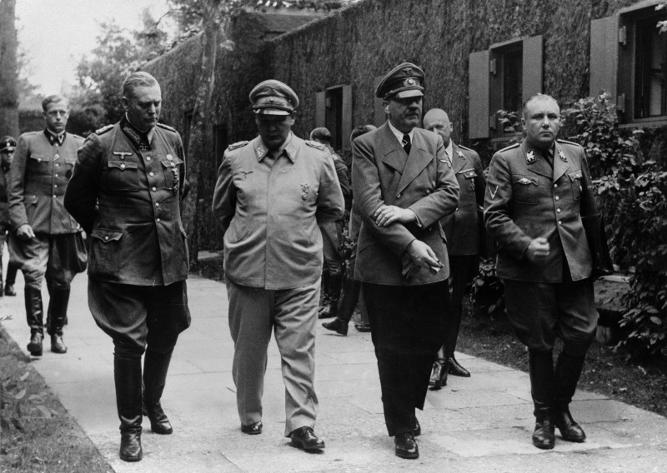
Гитлер, Кейтель, Геринг и Борман 20 июля 1944 года.

Slide 6
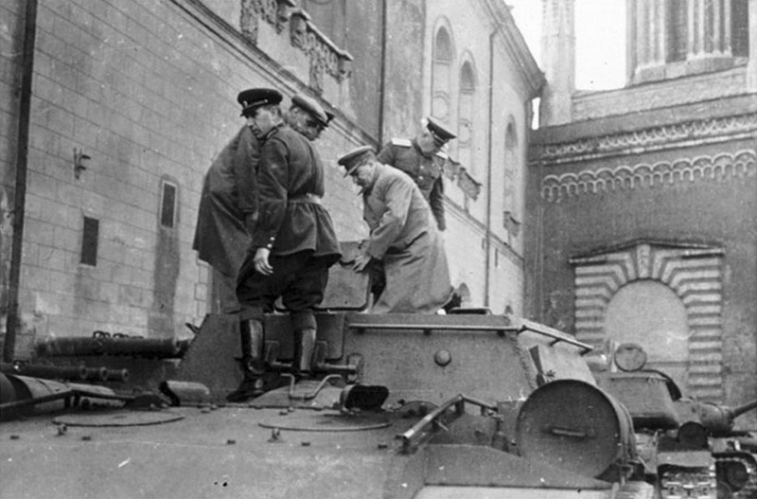
Главнокомандующий И.В. Сталин лично осматривает «Зверобоя» СУ-152.

Slide 7
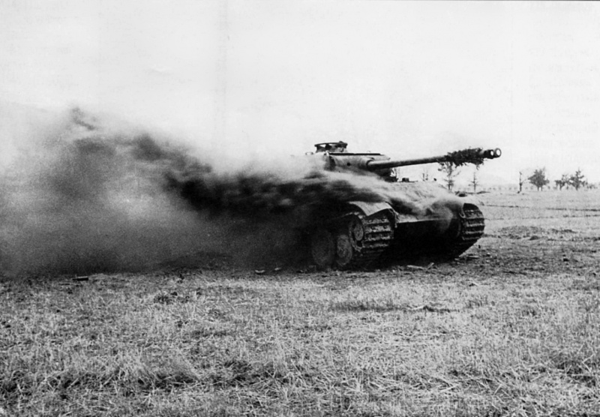
Горит подбитый немецкий танк Pz.Kpfw. V Ausf. G «Пантера». 3-й Белорусский фронт.

Slide 8
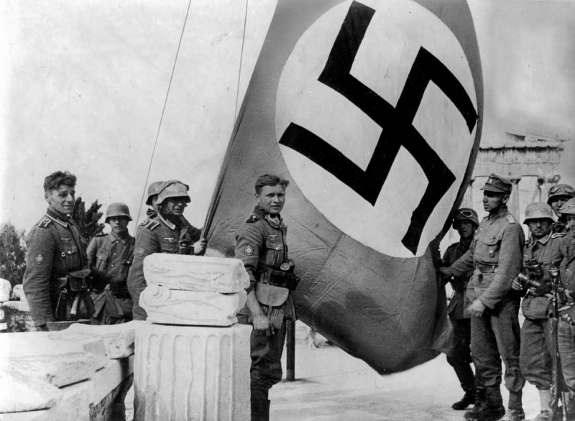
Горные егеря вермахта собираются поднять нацистский флаг на Крите.

Slide 9
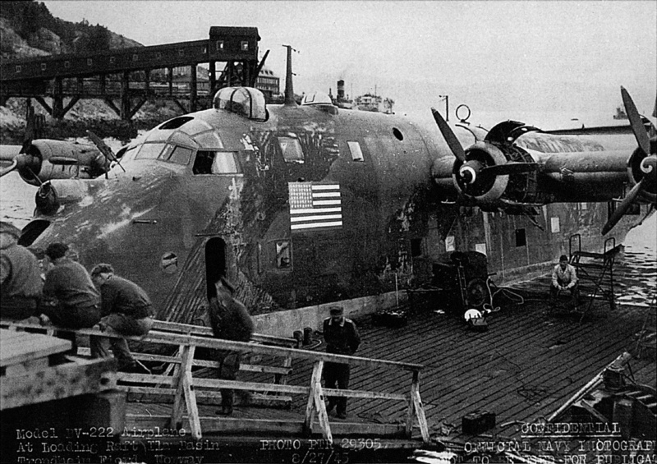
Дальний морской разведчик и патрульный самолет, использовался также как транспортный. Захвачен американцами. Члены немецкого экипажа покидают свой самолет, уступая место американским пилотам.

Slide 10
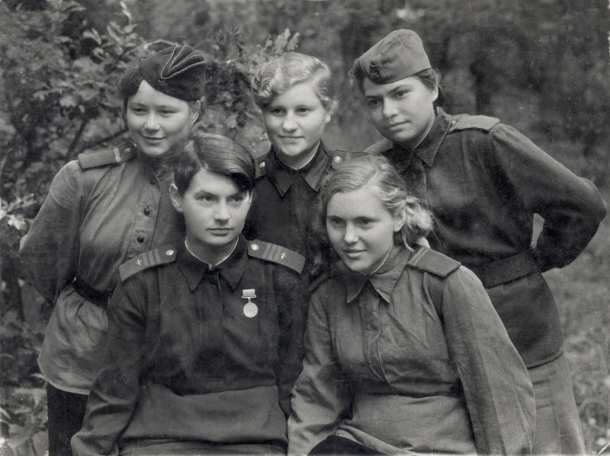
Девушки 487-го истребительного авиаполка. На фото сидит слева сержант О.Доброва.

Slide 11
КОНЕЦ
.

